Slide 1






Báo cáo thực tập lập trình mạng
Giảng viên hướng dẫn: Trần Hồng Việt

Slide 2




Thành viên nhóm 6
03
01
02
04
Phạm Thị Thu Trang
Đoàn Thị Phương Thảo
Vũ Minh Phượng
Trương Thị Thùy Linh

Slide 3
I. Tìm hiểu chung về socket Socket chính là điểm cuối (end point) của một liên kết truyền thông 2 chiều giữa 2 chương trình chạy trên môi trường mạng internet. Chúng được dùng để thể hiện kết nối giữa máy chủ với client và bị ràng buộc nhau bởi một cổng Port, nhằm mục đích để các tầng TCP thực hiện chức năng định danh ứng dụng các dữ liệu được gửi đến. Socket giúp lập trình viên kết nối các ứng dụng để truyền và nhận thông tin dữ liệu thông qua mạng Internet bằng 2 phương thức là TCPIP và UDP.
Chương 11: The ServerSocket Class

Slide 4


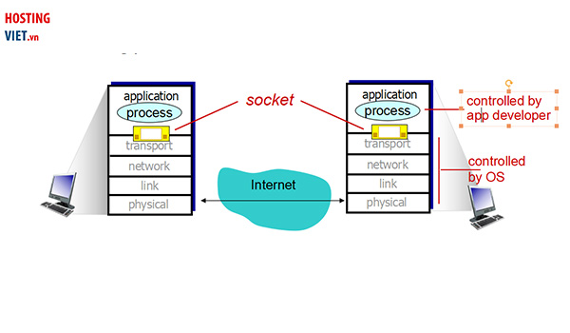


Trong Server Vật lý, số Socket tương ứng với Số CPU Vật lý được cắm trên Server. Phổ biến là 1, 2 và 4 Socket trên 1 Server vật lý.

Slide 5


1. Lý do lập trình viên cần đến Socket TCP
Người sử dụng có quyền sử dụng nhiều Socket TCP cùng lúc và liên tục, giúp nâng cao năng suất và đồng thời giúp tiết kiệm thời gian.
Socket hỗ trợ các hệ điều hành như Windows, Linux, ... Bên cạnh đó, nó còn sử dụng chi các ngôn ngữ lập trình quen thuộc như C, C++, Java, Visual C++, Visual Basic, ... Do đó, dễ dàng tương thích và phù hợp với mọi loại máy.

Slide 6



II. Phân loại Socket
Datagram Socket
Unix Socket
Stream Socket
Websocket

Slide 7
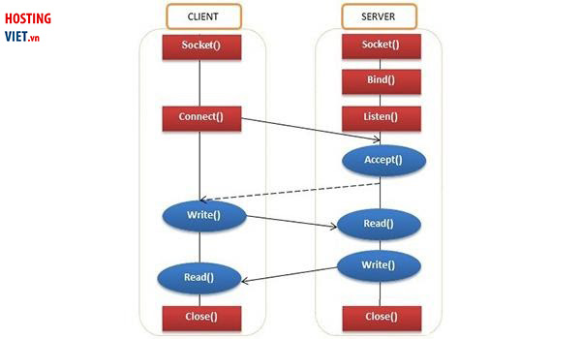
1. Stream Socket
Đây là một socket hướng kết nối hoạt động qua giao thức TCP. Có nghĩa là nó chỉ hoạt động khi máy chủ và client đã kết nối thành công với nhau.
Ưu điểm:
Đảm bảo truyền dữ liệu đến đúng đối tượng, theo đúng thứ tự một cách nhanh chóng.
Khi thông điệp được gửi đi thì hệ thống luôn có xác nhận nhằm thông báo về tình trạng của tiến trình truyền tải cho người dùng.
Nhược điểm:
Vì chỉ có một địa chỉ IP giữa máy chủ và máy nhận nên bắt buộc một máy phải chờ máy kia chấp nhận kết nối.

Slide 8
2. Datagram Socket
Datagram Socket là Socket không hướng kết nối và chúng hoạt động qua giao thức UDP (User Datagram Protocol). Vì thế, Socket này có thể hoạt động dù không có bất kỳ sự kết nối nào của 2 máy với nhau.
Ưu điểm:
Quá trình kết nối, truyền dữ liệu vô cùng đơn giản.
Việc truyền tải thông tin dữ liệu diễn ra nhanh chóng.
Nhược điểm:
Thông tin truyền tải có thể bị lặp hoặc truyền sai thứ tự, do đó thông tin nhận được có độ tin cậy chưa cao.

Slide 9
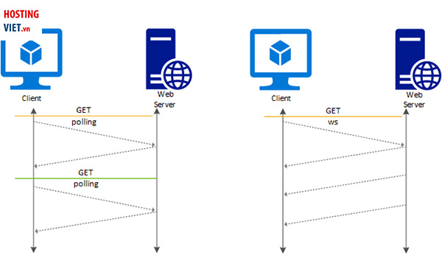
3. Websocket
Socket có chức năng hỗ trợ việc kết nối trong môi trường internet giữa client với máy chủ để chúng được diễn ra nhanh chóng, tăng hiệu quả hơn bằng cách dùng Socket TCP. Websocket được dùng cho ứng dụng web và tất cả các ứng dụng cần trao đổi thông tin qua môi trường internet.

Slide 10
Ưu điểm:
Tốc độ truyền thông tin giữ máy chủ và client diễn ra nhanh chóng.
Người dùng dễ dàng phát hiện lỗi để có thể xử lý chúng.
Cách sử dụng đơn giản và không cần cài thêm các phần mềm khác để hỗ trợ.
Người dùng không cần kết hợp thêm các phương pháp kết nối khác trong quá trình sử dụng.
Nhược điểm:
đang cóHạn chế trong việc tương thích với trình duyệt, bởi Websocket chưa hỗ trợ được ở tất cả các trình duyệt mặt trên thị trường hiện nay.

Slide 11
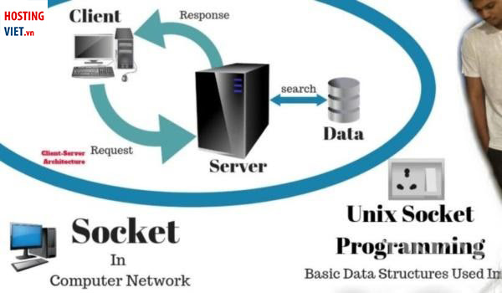
4. Unix Socket
Unix Socket giúp tăng tốc độ kết nối và quá trình truyền dữ liệu được diễn ra nhanh chóng, nhẹ và hiệu quả hơn.
Unix socket được xem như một điểm giao tiếp, thúc đẩy tiến trình trao đổi thông tin giữa các ứng dụng khác nhau trên cùng một máy tính. Toàn bộ hoạt động Unix socket được thực hiện ở nhân của hệ điều hành. Chính nhờ điều này mà dữ liệu giũa các ứng dụng được truyền tải nhanh chóng hơn rất nhiều.
Nhờ khả năng tránh được routing hay các bước kiểm tra nên với sự hỗ trợ Unix Socket, việc truyền tải của dữ liệu càng được dễ dàng và đảm bảo hơn.

Slide 12
Ưu điểm:
Quá trình truyền tải nhanh chóng, nhẹ nhàng và chính xác.
Tốc độ truy cập vào MySQL tăng đến 30 – 50%.
Giảm độ trễ thời gian từ 60ms xuống còn 5ms.
-PostgreSQL tăng đến hơn 30%.
Redis tăng khoảng 50%.
Và còn nhiều thông số về tốc độ khác để minh chứng cho quá trình truyền tải dữ liệu ưu việc mà Unix Socket mang lại.
Nhược điểm:
Đối với các ứng dụng không cùng trên một máy chủ thì Unix Socket không thể kết nối được.
Trên Unix Socket, vấn đề phân quyền của các tập tin đôi khi xảy ra lỗi làm ảnh hưởng thao tác trong quá trình sử dụng của người dùng.

Slide 13
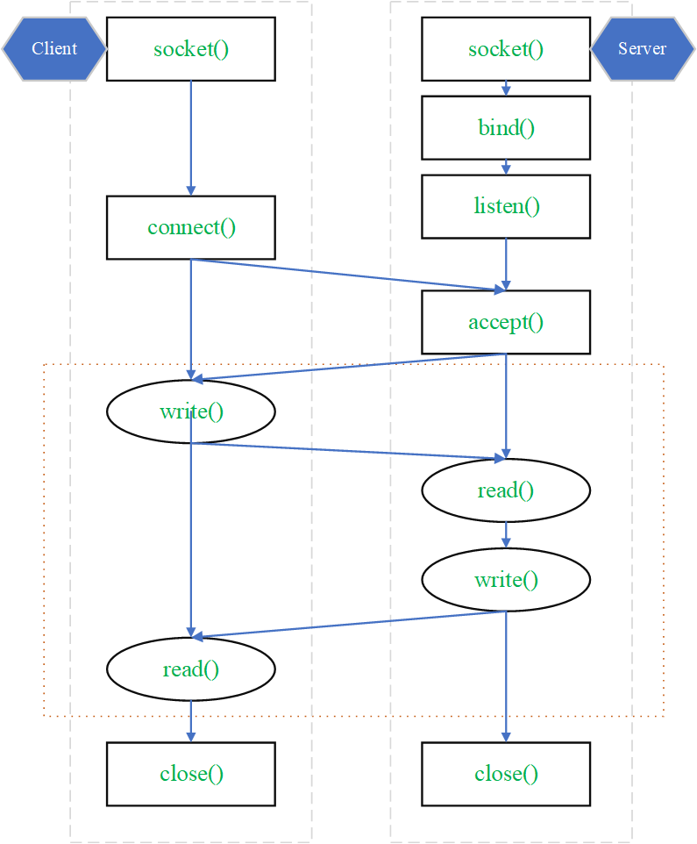

II. Tìm hiểu kiến trúc Client-Server 1. Mô hình Client-Server sử dụng Socket ở chế độ có nối kết (TCP) Có 4 giai đoạn như sau: Giai đoạn 1: Server tạo Socket, gán số hiệu cổng và lắng nghe yêu cầu nối kết. Server sẵn sàng phục vụ Client. Giai đoạn 2: Client tạo Socket, yêu cầu thiết lập một nối kết với Server. Giai đoạn 3: Trao đổi thông tin giữa Client và Server. Giai đoạn 4: Kết thúc phiên làm việc.

Slide 14

2. Vòng đời cơ bản của 1 một máy chủ:
ServerSocket mới được tạo trên một cổng cụ thể bằng cách sử dụng ServerSocket ()constructor.
2 ServerSocket lắng nghe các nỗ lực kết nối đến trên cổng đó bằng cách sử dụngphương thức accept () của nó . Chấp nhận () khối cho đến khi khách hàng cố gắng thực hiện mộtkết nối, tại thời điểm đó accept () trả về một đối tượng Socket kết nốimáy khách và máy chủ.
Tùy thuộc vào loại máy chủ, hoặc là Ổ cắm 's getInputStream ()phương thức, phương thức getOutputStream() hoặc cả hai đều được gọi để nhận đầu vào vàcác luồng đầu ra giao tiếp với máy khách.
Máy chủ và máy khách tương tác theo một giao thức đã thỏa thuận cho đến khiđã đến lúc đóng kết nối.
Máy chủ, máy khách hoặc cả hai đóng kết nối.
Máy chủ quay lại bước 2 và đợi kết nối tiếp theo

Slide 15
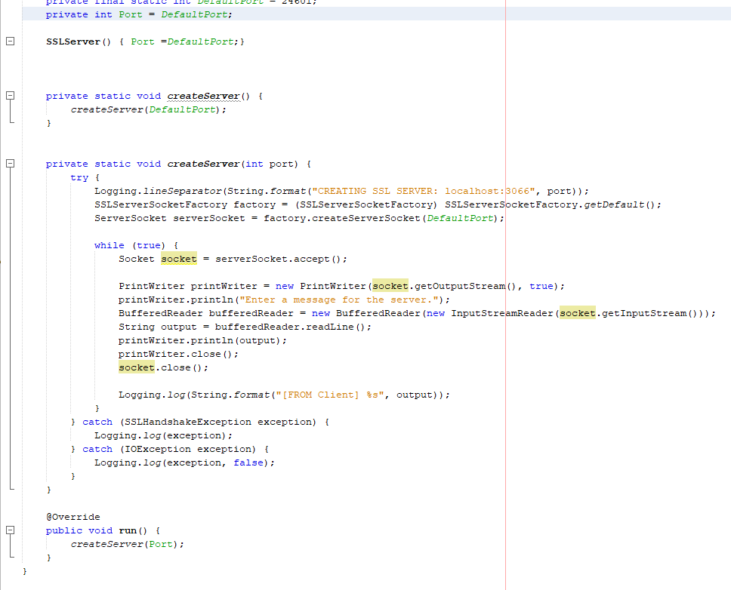
a. Các phương thức khởi tạo Server Socket công khai:
Phân tích phương thức khởi tạo public ServerSocket (int port) ném IOException, BindException

Slide 16
Hàm này khởi tạo một ổ cắm máy chủ trên cổng có máy chủ có đối số đã đc xác định. Hàm tạo ném một IOException (cụ thể là BindException ) nếu socket
không thể được tạo và liên kết với cổng được yêu cầu.
Một IOException khi tạo ServerSocket hầu như luôn có nghĩa là một trong hai điều. Một ổ cắm máy chủ khác, có thể từ một chương trình hoàn toàn khác, đang sử dụng cổng được yêu cầu.
Phương thức này tạo một Socket với số hiệu cổng là portNumber mà sau đó Server sẽ lắng nghe trên cổng này.
Sử dụng các dòng trở lại của thành viên này Ổ cắm phương thức getInputStream() và getOutputStream () để giao tiếp với khách hàng
public InputStream getInputStream() : Phương thức này trả về InputStream nối với Socket. Chương trình Server dùng InputStream này để nhận dữ liệu từ Client gởi đến.
public OutputStream getOutputStream() : Phương thức này trả về OutputStream nối với Socket. Chương trình Server dùng OutputStream này để trả dữ liệu cho Client.

Slide 17
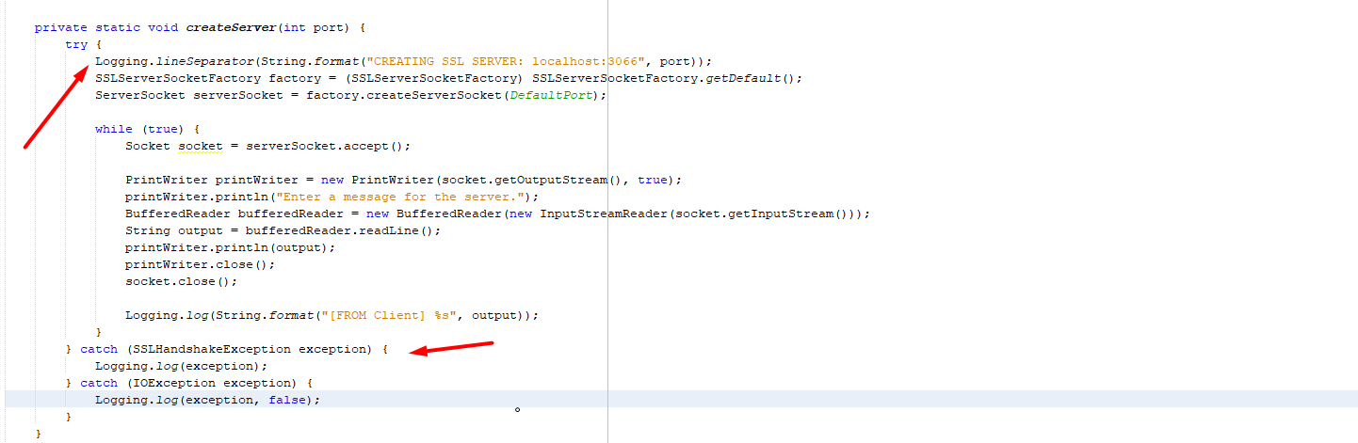
Phân tích phương thức khởi tạo public ServerSocket (int port, int queueLength)
Hàm tạo Logging sẽ một ổ cắm có cổng là localhost:3066 kết nối tới máy tính cá nhân của mình
Hàm tạo này tạo một ServerSocket trên cổng được chỉ định với độ dài hàng đợi là lựa chọn của bạn.
Nếu máy có nhiều giao diện mạng hoặc địa chỉ IP, thì lắng nghe trên cổng này trên tất cả các giao diện và địa chỉ IP đó. The queueLength đối số đặt độ dài của hàng đợi cho các yêu cầu kết nối đến.
Hàm tạo ném một IOException (cụ thể là BindException ) nếu socket không thể được tạo và liên kết với cổng được yêu cầu. Một IOException khi tạo ServerSocket hầu như luôn có nghĩa là một trong hai điều. Người dùng không có quyền gọi lên root mà dùng luôn cổng đã đc chỉ định

Slide 18
Phân tích phương thức khởi tạo public ServerSocket (int port, int queueLength, InetAddress
Hàm này ServerSocket sẽ gọi đến 1 địa chỉ IP Cố định, nó sẽ lắng nghe địa chỉ cố định, không cần phải lắng nghe các kết nối đến địa chỉ của máy chủ
Không sử dụng root hoặc Unix thì sẽ gọi luôn tới cổng 1->2023

Slide 19
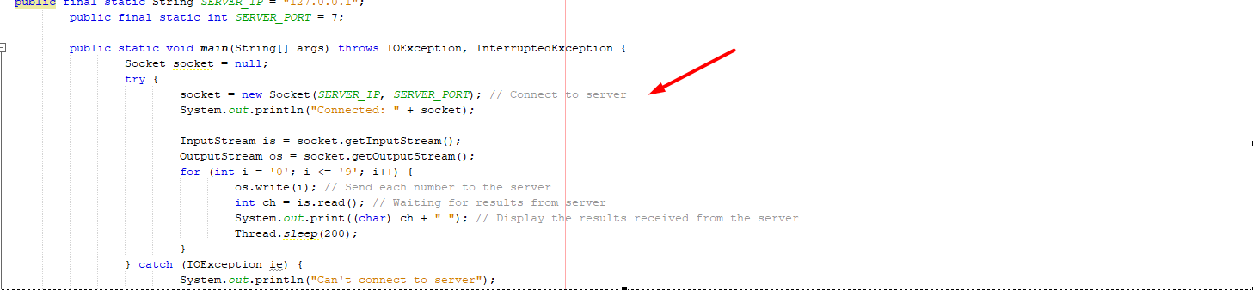
Hàm chấp nhận và đóng kết nối
Hàm chấp nhận : accept()

Slide 20
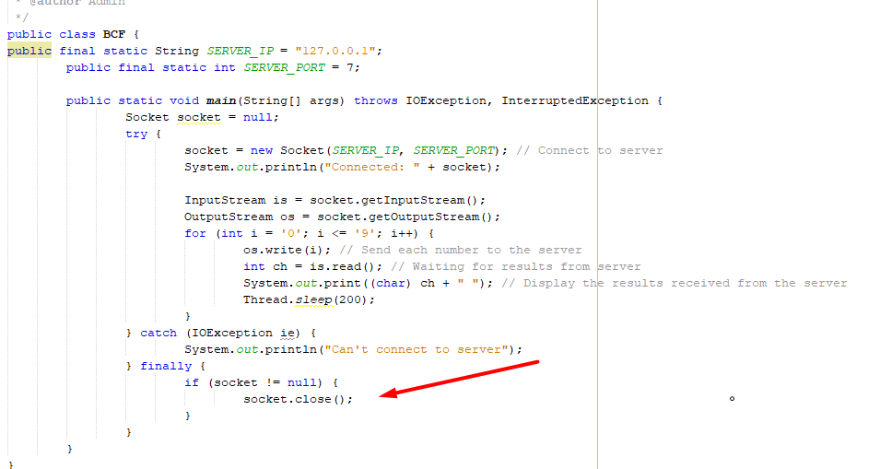
public close() : Phương thức này sẽ đóng Socket lại, giải phóng kênh ảo, xóa nối kết giữa Client và Server.
Khi hoàn tất việc cắm vào máy chủ, thực hiện đóng để giải phóng cổng cho chương trình khác sử dụng

Slide 21
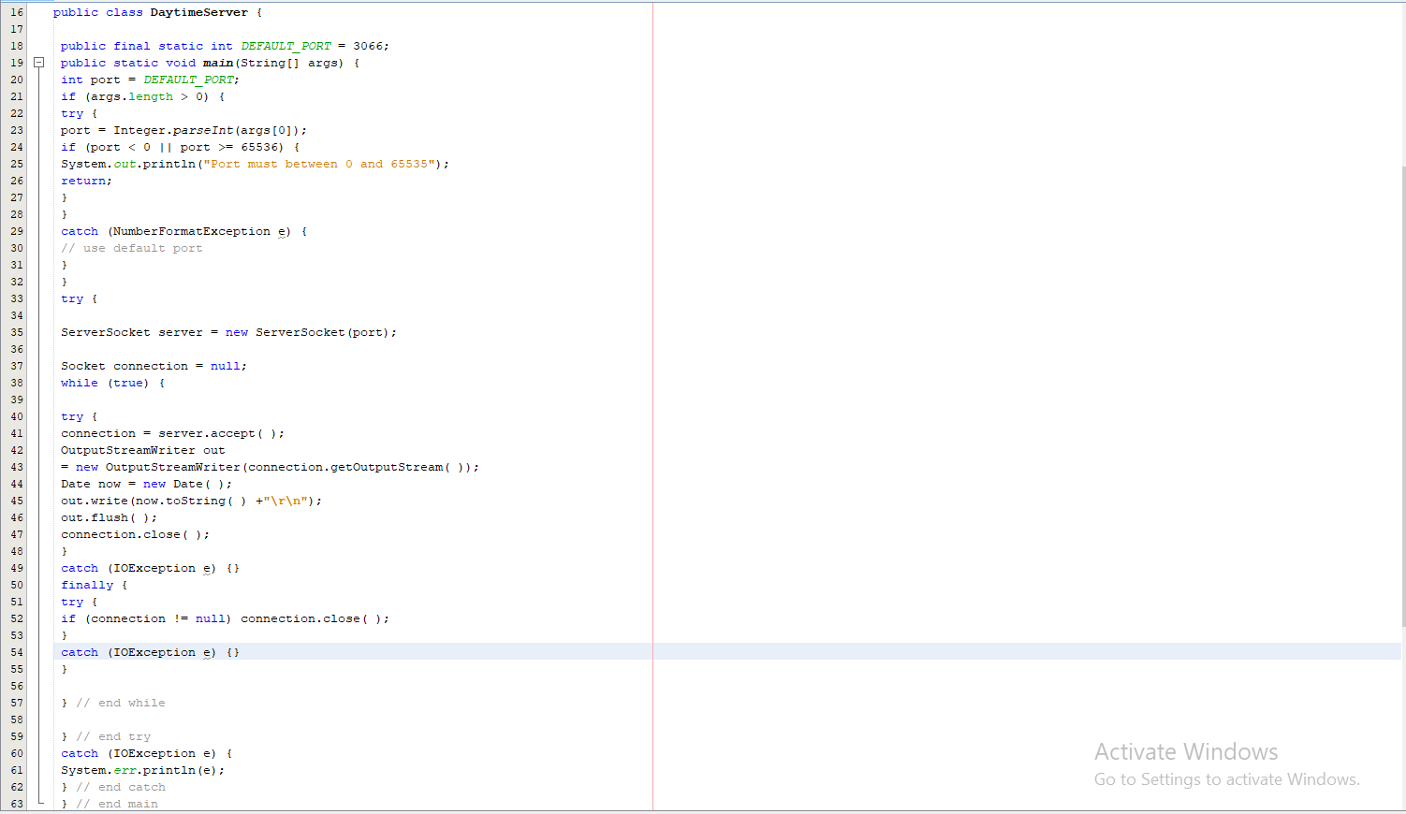
Phân tích cách xây dựng hàm máy chủ ban ngày
Sử dụng java.io và java.net , cũng như java.util.Date để chúng tôi có thể nắm bắt thời gian, Có một trường int tĩnh cuối cùng công khai duy nhất (tức là một hằng số) trong lớp DEFAULT_PORT , được đặt thành cổng nổi tiếng cho máy chủ ban ngày

Slide 22
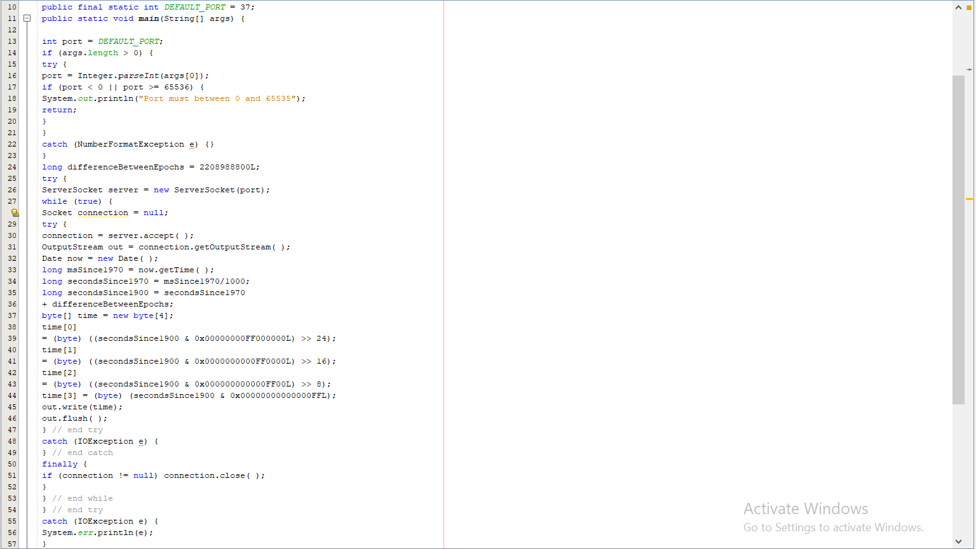
Phân tích hàm xây dựng máy chủ thời gian

Slide 23
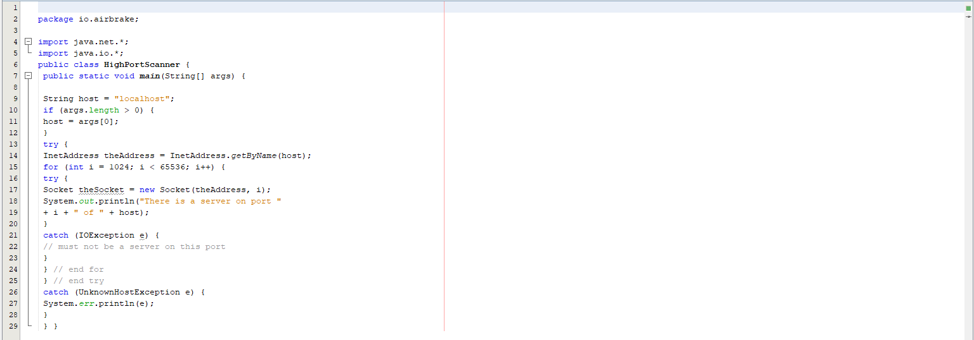
Phân tích các phương thức get:
netAddress công khai getInetAddress
Phương thức này trả về địa chỉ đang được sử dụng bởi máy chủ (máy chủ cục bộ). Nếu địa phương máy chủ lưu trữ có một địa chỉ IP duy nhất (như hầu hết các trường hợp khác), thì đây là địa chỉ được trả về bởi InetAddress.getLocalHost () .
Phương thức này trả về địa chỉ đang được sử dụng bởi máy chủ (máy chủ cục bộ). Trả về địa chỉ IP cuả máy chủ

Slide 24
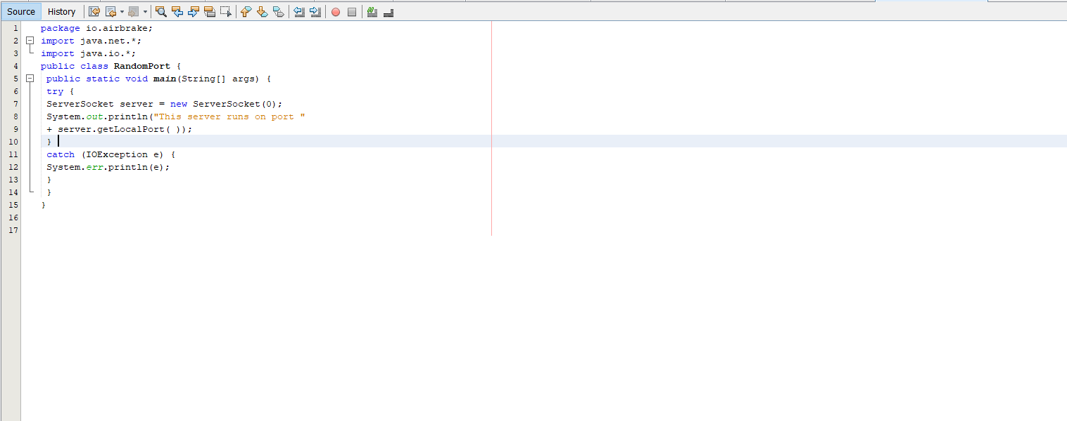
getLocalPort (): Phương pháp này cho phép bạn tìm ra cổng mà bạn đang nghe. Bạn có thể sử dụng điều này trong một chương trình đa cổng ngang hàng mà bạn đã có phương tiện để thông báo cho các đồng nghiệp khác về vị trí của bạn.

Slide 25
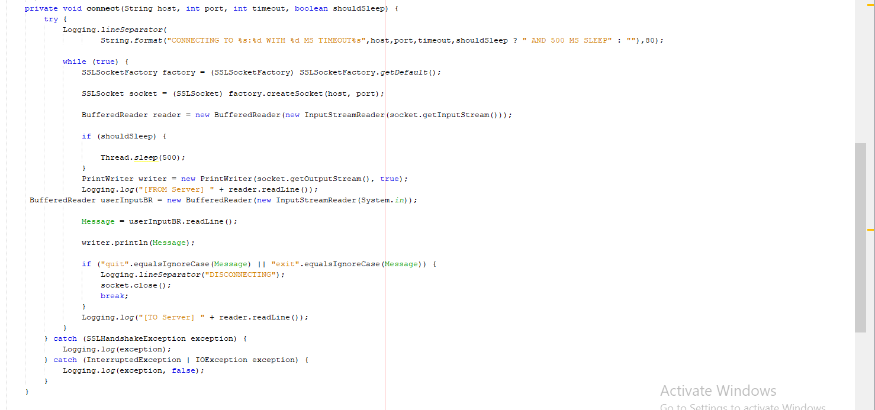
Phân tích public void setSoTimeout (int timeout) ném SocketException
Đây là thời gian chờ trước khi người dùng chọn accept(), phương thức setsotimeout() thực

Slide 26
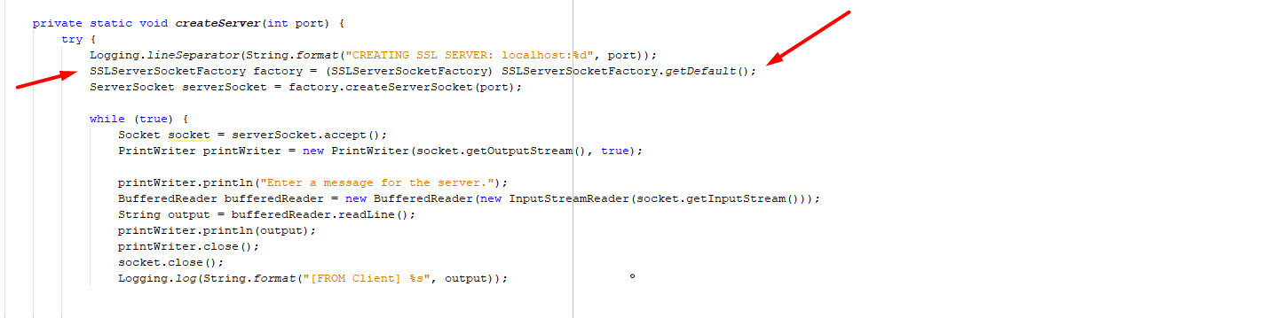
Phân tích phương thức int getSoTimeout () ném IOException
Phương thức getSoTimeout () trả về SO_TIMEOUT hiện tại của ổ cắm máy chủ này giá trị.

Slide 27
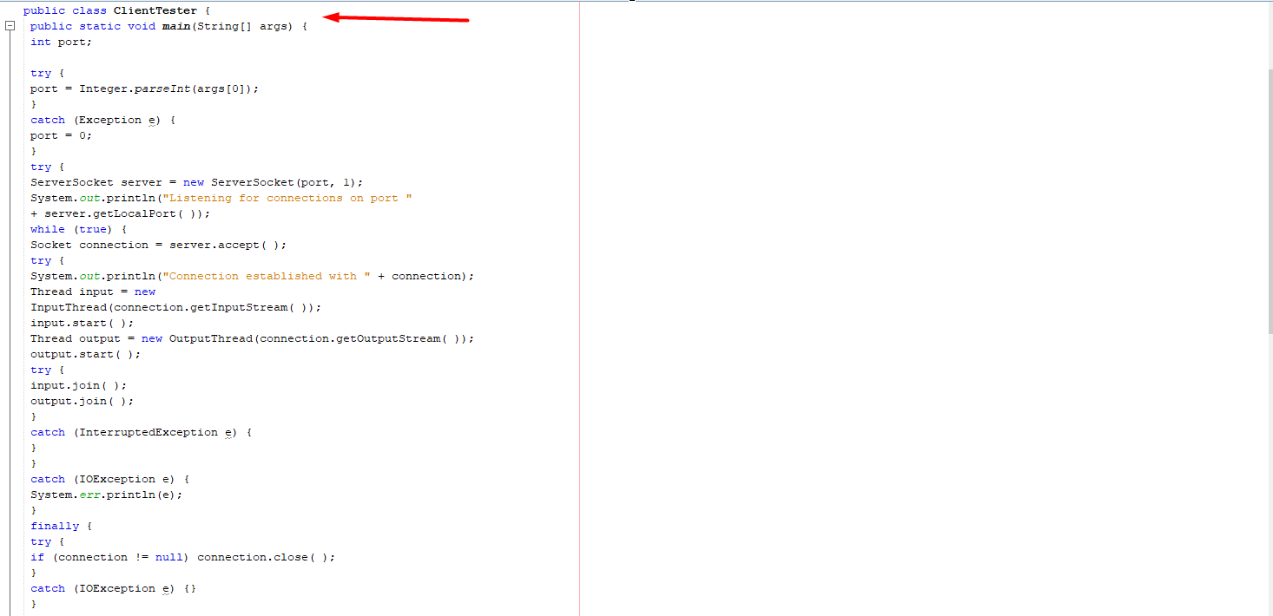
Phân tích hàm setSocketFactory (SocketImpl Factory fac) ném IOException
Phương pháp này đặt máy chủ của hệ thống SocketImplFactory, là nhà máy được sử dụng để tạo các đối tượng ServerSocket
Kiểm thử khách hàng chia làm 3 lớp:

Slide 28
Client server: Lớp ClientTester đọc cổng từ dòng lệnh, mở ServerSocket trên cổng đó và lắng nghe các kết nối đến:
Input thread: Dữ liệu được đọc từ trong một byte tại một thời điểm. Mỗi byte đọc được ghi trên System.out .
Output thread: OutputThread đọc đầu vào từ người dùng trên System.in , được liên kết với một phiên bản của lớp SafeBufferedReader được phát triển trong OutputStream mà đã được thông qua để các nhà xây dựng đang bị xích vào một OutputStreamWriter để thuận tiện: Các OutputStream mà đã được thông qua để các nhà xây dựng đang bị xích vào một OutputStreamWriter để thuận tiện.
Khi một kết nối được phát hiện, InputStream của nó được sử dụng để xây dựng một InputThread mới và OutputStream của nó được sử dụng để xây dựng một OutputThread mới . Sau khi bắt đầu những , chúng tôi đợi chúng kết thúc bằng cách gọi các phương thức join () của chúng .

Slide 29
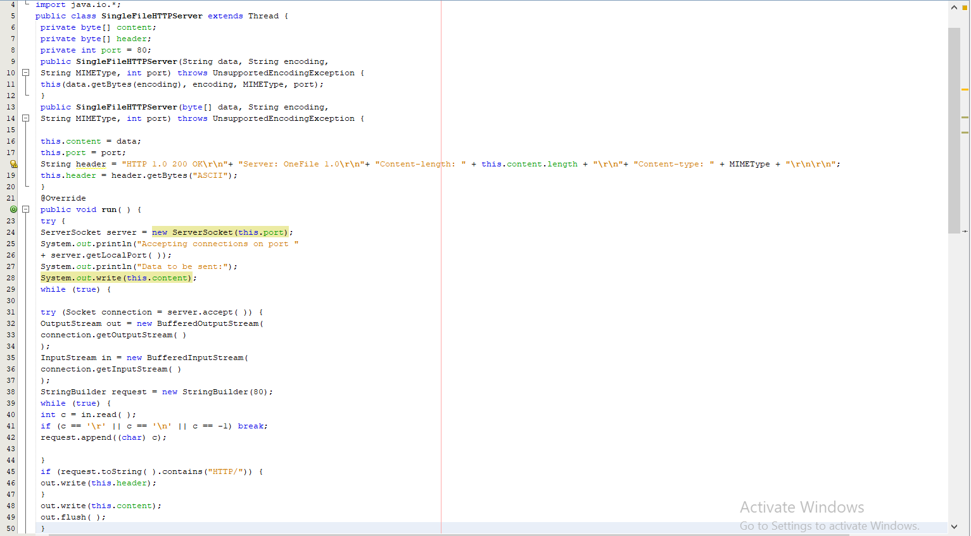
Phân tích máy chủ HTTP
Phân tích máy chủ phân thành nhiều tệp

Slide 30
Bản thân lớp SingleFileHTTPServer là một lớp con của Thread . Phương thức run () của nó xử lý các kết nối đến.
Phương thức run () tạo một ServerSocket trên cổng được chỉ định. Sau đó, nó đi vào một vòng lặp vô hạn liên tục chấp nhận các kết nối và xử lý chúng. Khi một ổ cắm được chấp nhận, một InputStream đọc yêu cầu từ máy khách.
Phương thức main () chỉ đọc các tham số từ dòng lệnh.

Slide 31
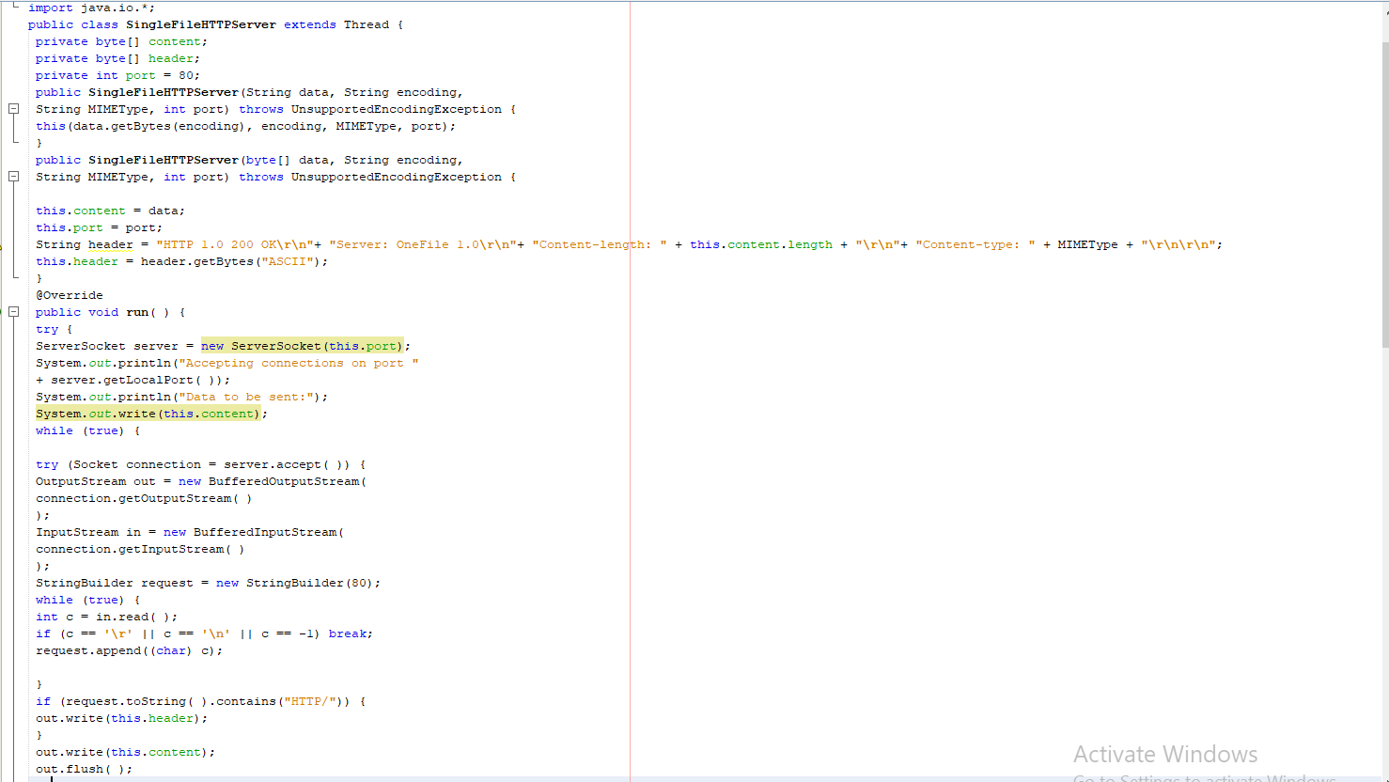
Phân tích bộ công cụ chuyển hướng HTTP:

Slide 32
Phương thức main () cung cấp một giao diện rất đơn giản để đọc URL của trang web để chuyển hướng các kết nối đến và cổng cục bộ để nghe tiếp. Nó sử dụng thông tin này để xây dựng một đối tượng Redirector . Sau đó, nó sử dụng đối tượng Runnable kết quả ( Redirector triển khai Runnable ) để sinh ra một luồng mới và bắt đầu nó.
Phương thức run () của Redirector liên kết ổ cắm máy chủ với cổng, in ra một bản tóm tắt thông báo trạng thái, và sau đó đi vào một vòng lặp vô hạn trong đó nó lắng nghe các kết nối.
Phương thức run () của RedirectThread thực hiện hầu hết công việc. Nó bắt đầu bằng cách xâu chuỗi một Writer đến Ổ cắm 'output stream s và đọc đến Ổ cắm ' input stream s

Slide 33
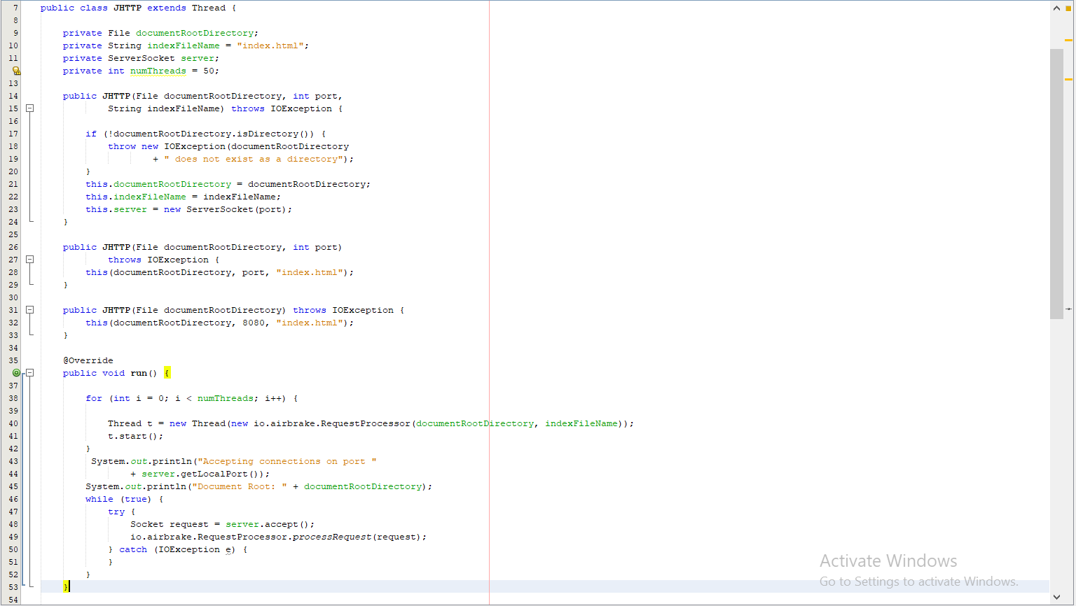
Phân tích máy chủ web JHTTP

Slide 34
Phương thức main () của lớp JHTTP đặt thư mục gốc tài liệu từ args [0] . Cổng được đọc từ args [1], hoặc 80 được sử dụng cho một cổng mặc định. Các luồng RequestProcessor để xử lý các yêu cầu, mỗi luồng sẽ truy xuất các yêu cầu đến các yêu cầu kết nối từ nhóm RequestProcessor khi chúng khả dụng.

Slide 35
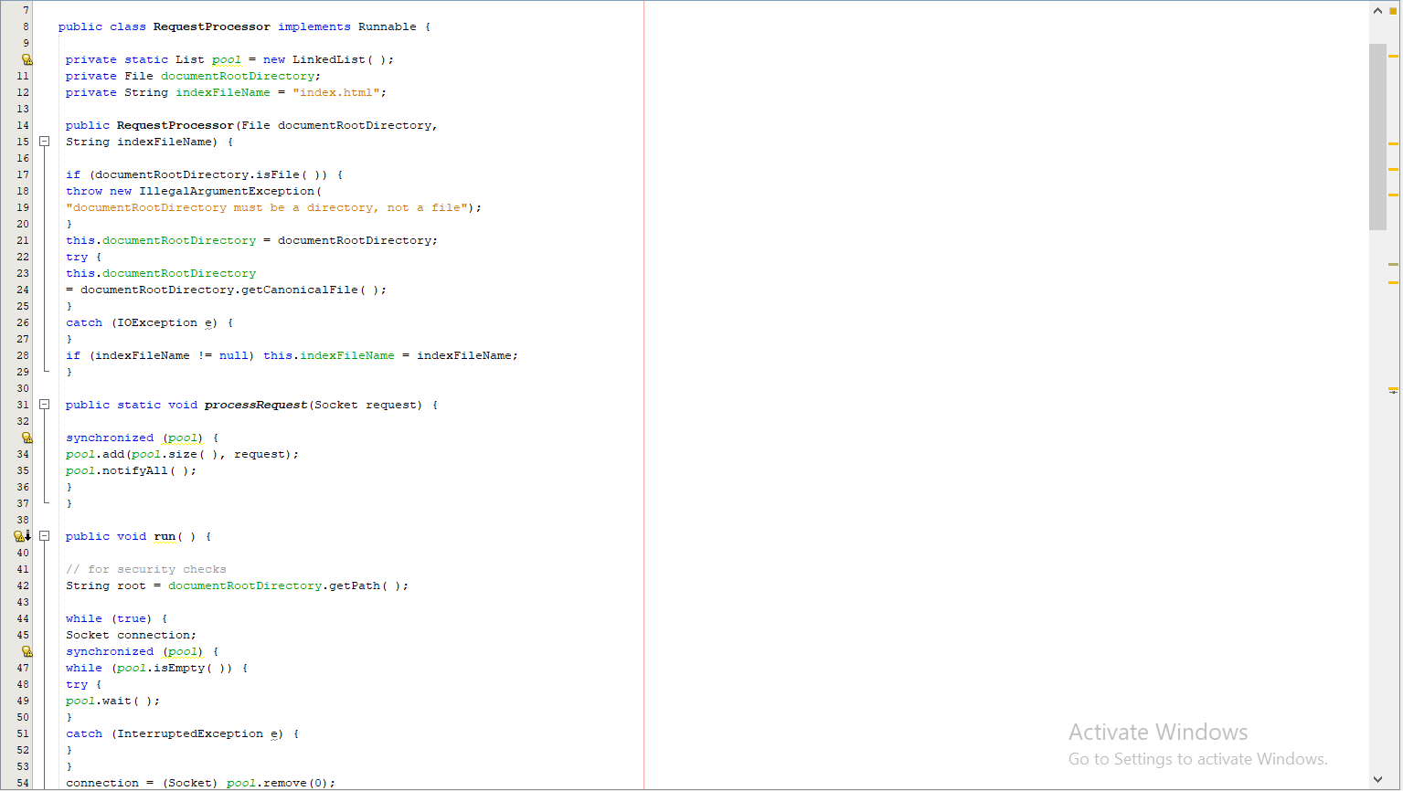
Phân tích chuỗi xử lý yêu cầu HTTP

Slide 36
Chương 12: Phân tích lớp SSLClient và SSL Socket
I. Truyền thông an toàn
Trong mã hóa khóa bí mật (hoặc đối xứng) truyền thống, cùng một khóa được sử dụng để mã hóa và giải mã dữ liệu. Cả người gửi và người nhận đều phải có chìa khóa đơn. Giả sử Angela muốn gửi cho Gus một tin nhắn bí mật. Lần đầu tiên cô ấy gửi Gus chìa khóa mà họ sẽ sử dụng để trao đổi bí mật. Nhưng không thể mã hóa khóa vì Gus chưa có chìa khóa, vì vậy Angela phải gửi chìa khóa chưa được mã hóa.
Bây giờ giả sử Edgar đang nghe trộm mối liên hệ giữa Angela và Gus. Anh ấy sẽ nhận được cùng lúc với Gus.
Từ thời điểm đó trở đi, anh ta có thể đọc bất cứ thứ gì Angela và Gus nói với nhau bằng chiếc chìa khóa đó.
Trong mã hóa khóa công khai (hoặc không đối xứng), các khóa khác nhau được sử dụng để mã hóa và giải mã dữ liệu. Một khóa, được gọi là khóa công khai, được sử dụng để mã hóa dữ liệu. Chìa khóa này có thể được trao cho bất kỳ ai. Một khóa khác, được gọi là khóa riêng, được sử dụng để giải mã dữ liệu.

Slide 37
Nếu Edgar đang nghe trộm khi Gus gửi cho Angela chìa khóa của anh ấy, Edgar cũng nhận được chìa khóa công khai của Gus. Thư vẫn an toàn ngay cả khi khóa công khai được phát hiện trong quá trình chuyển tiếp.
Mã hóa bất đối xứng cũng có thể được sử dụng để xác thực và tính toàn vẹn của thư kiểm tra. Đối với việc sử dụng này, trước đây Angela sẽ mã hóa một tin nhắn bằng khóa riêng tư của mình gửi nó. Khi Gus nhận được nó, anh ấy đã giải mã nó bằng khóa công khai của Angela. Nếu giải mã thành công, sau đó Gus sẽ biết rằng tin nhắn đến từ Angela.
Rốt cuộc, không ai khác có thể tạo ra một thông điệp có thể giải mã đúng cách với khóa công khai của cô ấy.
Gus cũng sẽ biết rằng tin nhắn không bị thay đổi trên đường đi, do Edgar ác ý hoặc vô ý do phần mềm có lỗi hoặc nhiễu mạng, vì bất kỳ thay đổi nào như vậy sẽ làm hỏng việc giải mã.
Với một chút nỗ lực, Angela có thể mã hóa hai lần tin nhắn, một lần bằng khóa cá nhân của cô ấy, một lần bằng khóa của Gus khóa công khai, do đó nhận được cả ba lợi ích về quyền riêng tư, xác thực và tính toàn vẹn.

Slide 38
Phần mở rộng được chia thành bốn gói:
javax.net.ssl
Các lớp trừu tượng xác định API của Java để giao tiếp mạng an toàn.
javax.net
Các lớp nhà máy sản xuất socket trừu tượng được sử dụng thay vì các hàm tạo để tạo ổ cắm an toàn.
javax.security.cert
Một tập hợp tối thiểu các lớp để xử lý các chứng chỉ khóa công khai cần thiết cho SSL trong Java 1.1
com.sun.net.ssl

Slide 39
II.Tạo ổ cắm máy khách an toàn
Xây dựng một đối tượng java.net.Socket với một phương thức khởi tạo, bạn nhận được một từ javax.net.ssl.SSLSocketFactory bằng cách sử dụng phương thức createSocket () của nó.
SSLSocketFactory là một lớp trừu tượng tuân theo mẫu thiết kế nhà máy trừu tượng:
public abstract class SSLSocketFactory extends SocketFactory
Vì bản thân lớp SSLFactorySocket là trừu tượng, bạn sẽ nhận được một phiên bản của nó bằng cách gọi phương thức SSLSocketFactory.getDefault () tĩnh :
public static SocketFactory getDefault () throws InstantiationException
Điều này trả về một phiên bản của SSLSocketFactory hoặc throws một
InstantiationException nếu không tìm thấy lớp con cụ thể nào.

Slide 40
Khi bạn có một tham chiếu đến nhà máy, sử dụng một trong năm phương thức createSocket () đã được nạp chồng để xây dựng một SSLSocket :
public trừu tượng Socket createSocket (Máy chủ chuỗi, cổng int) throws IOException, UnknownHostException
public trừu tượng Socket createSocket (máy chủ InetAddress, cổng int) throws IOException
public trừu tượng Socket createSocket (Máy chủ chuỗi, cổng int, Giao diện InetAddress, int localPort) throws IOException, UnknownHostException
public abstract Socket createSocket (máy chủ InetAddress, cổng int, Giao diện InetAddress, int localPort) throws IOException, UnknownHostException
public abstract Socket createSocket (Socket proxy, String host, int Hải cảng, boolean autoClose) throws IOException

Slide 41
Hai phương pháp đầu tiên tạo và trả về một ổ cắm được kết nối với máy chủ được chỉ định và chuyển hoặc throws IOException nếu chúng không thể kết nối. Phương pháp thứ ba và thứ tư kết nối và trả lại một ổ cắm được kết nối với máy chủ và cổng được chỉ định từ giao diện mạng cục bộ và cổng được chỉ định.
Phương thức createSocket () cuối cùng, tuy nhiên, có một chút khác biệt. Nó bắt đầu với một đối tượng Socket hiện có được kết nối đến một máy chủ proxy.

Slide 42
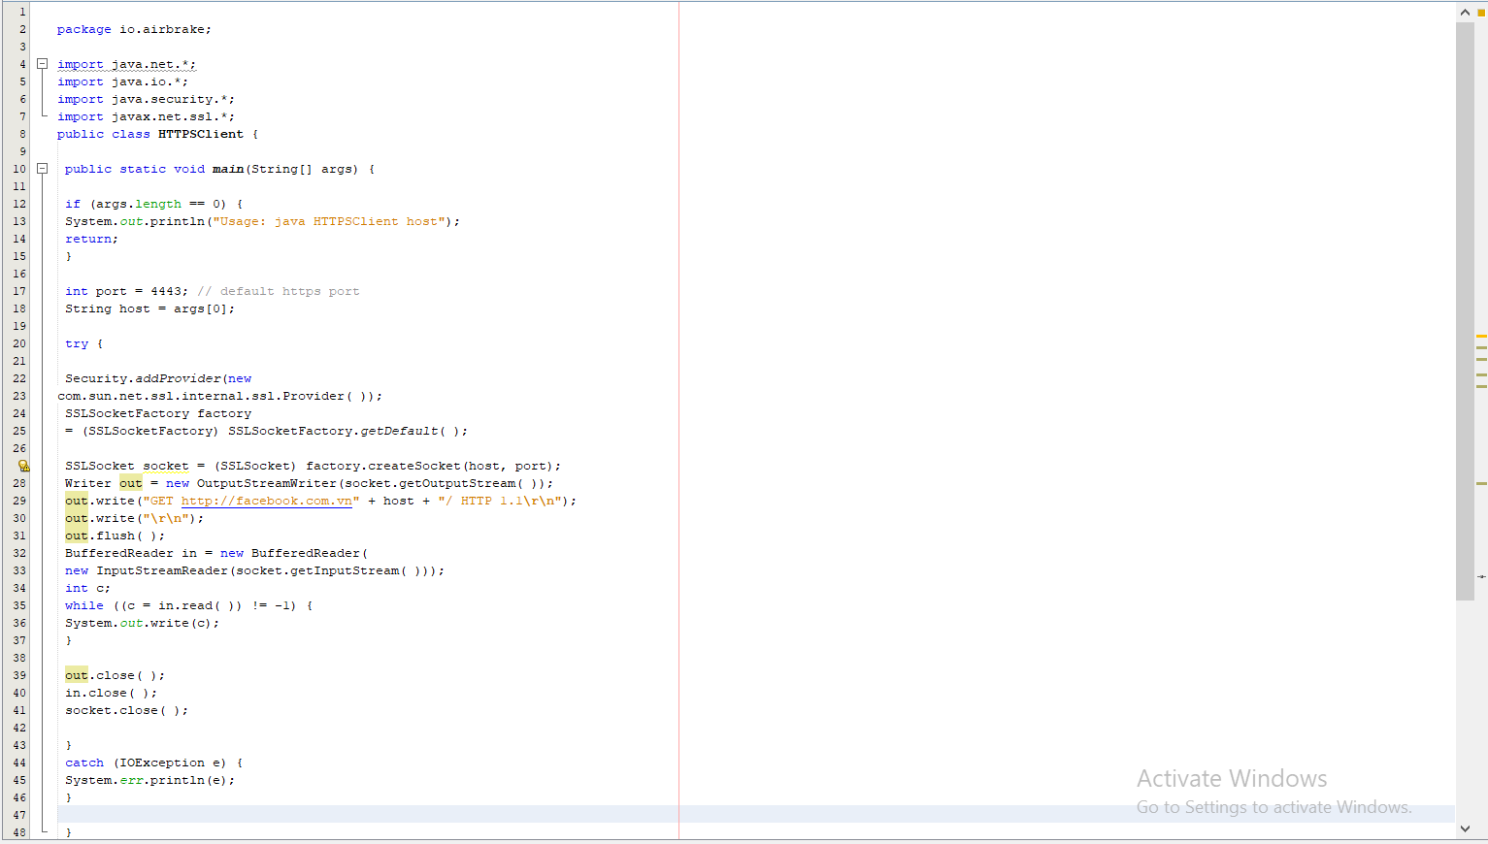
Tạo lớp HTTPSClient:

Slide 43
III.Các phương thức của lớp SSLSocket
1.Chọn bộ mật mã
Phương thức getSupportedCipherSuites () cho bạn biết sự kết hợp nào của các thuật toán có sẵn trên một socket nhất định: public abstract String [] getSupportedCipherSuites ()
Phương thức EnabledCipherSuites () cho bạn biết ổ cắm này sẵn sàng sử dụng bộ nào:
public abstract String [] getEnabledCipherSuites ()

Slide 44
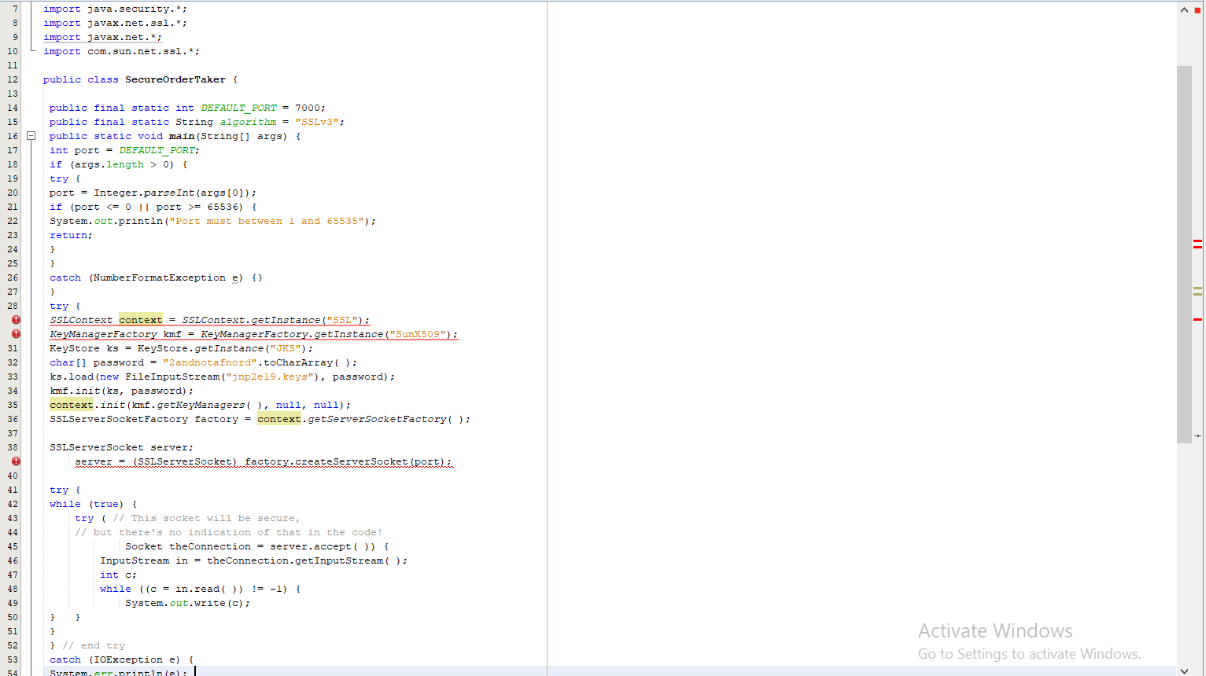
2.Tạo lớp SecureOrderTaker

Slide 45
IV. Các phương thức của Lớp SSLServerSocket
V. Chọn bộ mật mã
Lớp SSLServerSocket có ba phương thức giống nhau để xác định phương thức nào
bộ mật mã được hỗ trợ và kích hoạt như SSLSocket :
public abstract String [] getSupportedCipherSuites ()
public abstract String [] getEnabledCipherSuites ()
public abstract void setEnabledCipherSuites (String [] suite)

Slide 46
VI. Quản lý phiên
Phía máy chủ sử dụng setEnableSessionCreation ()
để chỉ định liệu điều này có được phép hay không và getEnable-
Phương thức SessionCreation () để xác định xem điều này hiện có được phép hay không:
public abstract void setEnableSessionCreation (boolean allowSessions)
public trừu tượng boolean getEnableSessionCreation ()

Slide 47
VII. Chế độ khách hàng
Lớp SSLServerSocket có hai phương pháp để xác định và chỉ định liệu ổ cắm máy khách được yêu cầu để tự xác thực với máy chủ. Bằng cách chuyển đúng thành các setNeedClientAuth () phương pháp, bạn xác định rằng các kết nối duy nhất mà khách hàng có thể xác thực chính nó sẽ được chấp nhận.
public abstract void setNeedClientAuth (cờ boolean)
public trừu tượng boolean getNeedClientAuth ()
Phương thức setUseClientMode () cho phép một chương trình chỉ ra rằng mặc dù nó đã tạo SSLServerSocket , nó được và nên được coi như một ứng dụng khách trong giao tiếp liên quan đến xác thực và các cuộc đàm phán khác.

Slide 48

Chúng em cảm ơn thầy và các bạn đã lắng nghe bài thuyết trình của nhóm em!

